Slide 1
Роль речевых игр в развитии коммуникативно-речевой активности младших школьников

Slide 2
К. Д. Ушинский
«Для дитяти игра – действительность, и действительность гораздо более интересная, чем та, которая его окружает»

Slide 3
Правила речевой игры
регулярность
временные рамки
вовлечение в игру всех учащихся
использование игровых атрибутов
игра в команде
подведение итогов речевой игры

Slide 4
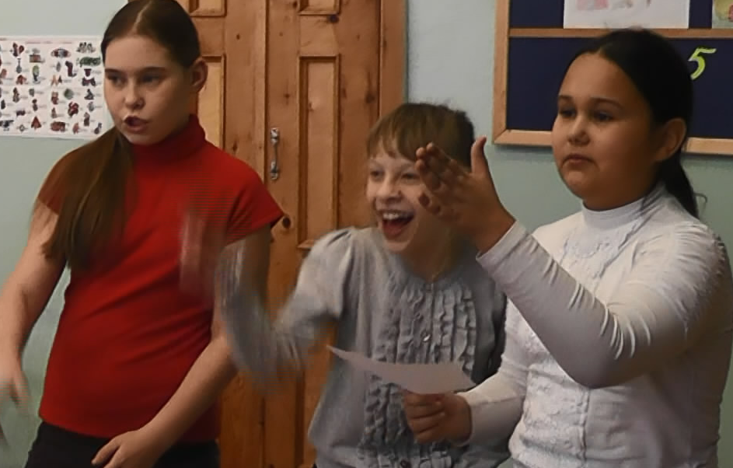
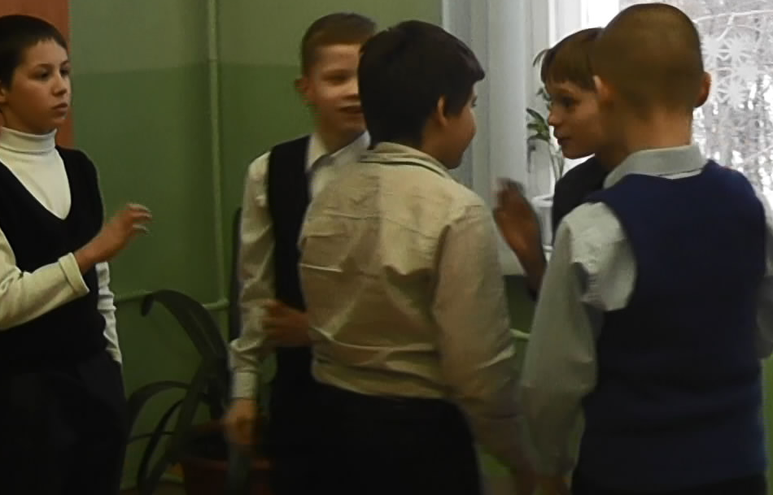
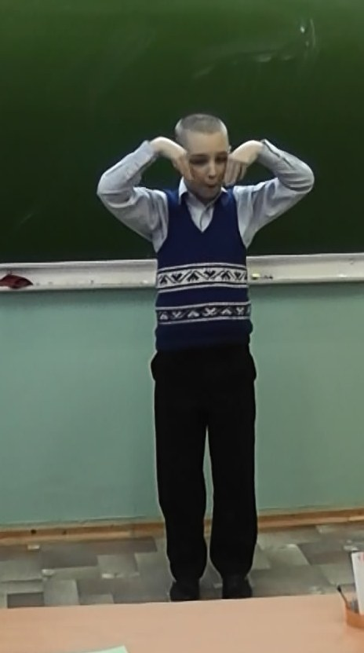
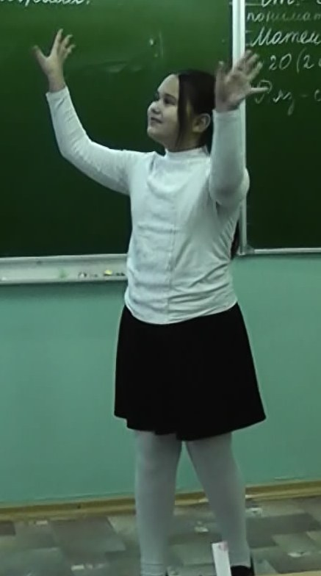
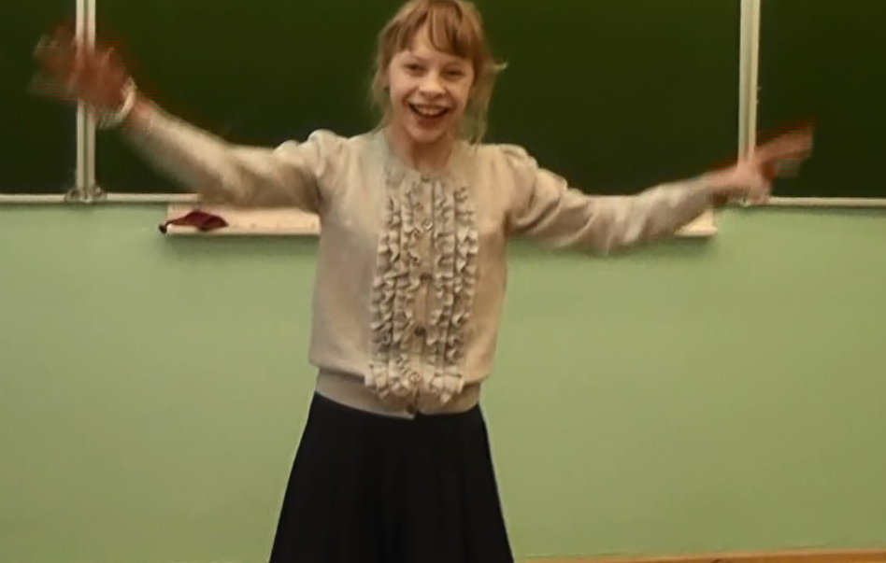
Речевая игра

Slide 5
Результаты развития коммуникативно-речевой активности
выработка речевых умений и навыков;
развитие коммуникабельности;
рост уверенности детей в своих силах;
развитие коллективизма.

